Slide 1
Jalur Tim · Grup 5
PantangMakan.
Foto daftar komposisi. Satu kalimat: aman, atau tidak aman.
Muhammad Fajar Wira Azdi · Ahmad Syafiq Kamil · Dendy Ramdhan Fauzy
Mohamad Arrizal · Zuber Khatib
Notes:
Sampul. Sebut nama app, jalur tim, dan lima nama Grup 5. Langsung ke masalah. Jangan perkenalan panjang.

Slide 2
01
Tim Kami
Notes:
Bagian ini tidak dinilai. Sebut nama saja. Pekerjaan dan peran masih kosong, jangan mengarang.

Slide 3
Tim Kami
Nama | Pekerjaan saat ini | Peran di tim
Muhammad Fajar Wira Azdi | — | —
Ahmad Syafiq Kamil | — | —
Dendy Ramdhan Fauzy | — | —
Mohamad Arrizal | — | —
Zuber Khatib | — | —
Foto tim belum ada. Pekerjaan dan peran diisi setelah disepakati.
Grup 5 · PantangMakan · Jalur Tim
Notes:
Jangan isi pekerjaan atau peran kalau belum disepakati. Nanny dan sutrisno ada di Grup 6, jangan disebut sebagai anggota.

Slide 4
02
Masalah yang Kami Selesaikan
Notes:
User sudah tahu pantangannya. Huruf di kemasan terlalu kecil, jadi bahan yang harus dihindari terlewat. Masalah ini dari user, bukan dari riset yang dikarang.

Slide 5
Masalah yang Kami Selesaikan
Pengguna
Masalah
Orang yang sudah tahu pantangan makannya, karena alergi atau sengaja dihindari.
Huruf daftar komposisi di kemasan terlalu kecil, jadi bahan pantangan terlewat.
Asal masalah
Cara app menyelesaikannya
Dari pengguna nyata yang punya pantangan. Ia harus membalik bungkus dan membaca komposisi satu per satu.
Pilih pantangan sekali, foto komposisi, lalu baca satu kalimat: aman atau tidak aman.
Dampak lain
Nama bahan asing ikut dikenali. Arachis hypogaea terbaca sebagai kacang, jadi user tidak perlu hafal nama Latin atau Inggris.
Grup 5 · PantangMakan · Jalur Tim
Notes:
Buka dengan cerita satu orang sebelum fitur (syarat D4 Skilled). Sebut nama dan pantangan orang sungguhan yang kalian kenal, jangan dikarang. Contoh alur: dia di minimarket, membalik bungkus selai, huruf komposisinya kecil. Lalu: pilih pantangan sekali, foto, baca satu kalimat. Dampak lain: arachis hypogaea dikenali sebagai kacang.

Slide 6
03
Solusi Berbasis AI
Notes:
Sebut kelompoknya: dua diajarkan (Create ML, Foundation Models) dan dua side-app (baca teks dari foto, API). Jangan bilang semuanya on-device. Di layar hasil, tunjuk bagian HASIL AI.

Slide 7
Solusi Berbasis AI
1
2
3
4
Side-app · baca teks dari foto
Diajarkan · sesi 1.3
Diajarkan · sesi 2.6
Side-app · model di server
Vision
Create ML
Foundation Models
API Dicoding
Membaca huruf di foto, bahasa Indonesia dan Inggris. Hanya teks di bawah judul Komposisi, Ingredients, atau Daftar bahan.
Model PantanganText mengklasifikasi teks komposisi lewat Core ML. Labelnya tampil di layar hasil, misalnya kacang 92%.
System Language Model bawaan Apple Intelligence menyusun kalimat aman atau tidak aman.
Kalau model Apple tidak tersedia, gpt-oss-20b menyusun kalimat yang sama. Kalau internet mati, kalimat tetap keluar dan ada tombol Coba lagi.
Keputusan kartu: daftar kata, sesuai pantangan yang user pilih.
Notes:
Urutan di app: foto, Vision membaca teks, Create ML memberi label (tampil di HASIL AI), Foundation Models menyusun kalimat; API Dicoding hanya kalau model Apple tidak ada. Warna kartu tetap dari daftar kata sesuai pantangan user. User pilih garam, kemasan tidak memuat garam: Aman, bisa kamu makan, tidak mengandung garam. Ada arachis dan user pilih kacang: Tidak aman, mengandung kacang. System Language Model hanya menyusun kalimat itu.

Slide 8
04
Demo Produk
Notes:
Saat bagian ini, pindah ke iPhone. Urutan: happy path merah, foto ulang jadi hijau, lalu foto yang bukan komposisi ditolak. Jangan tutup app di antara foto pertama dan kedua.

Slide 9
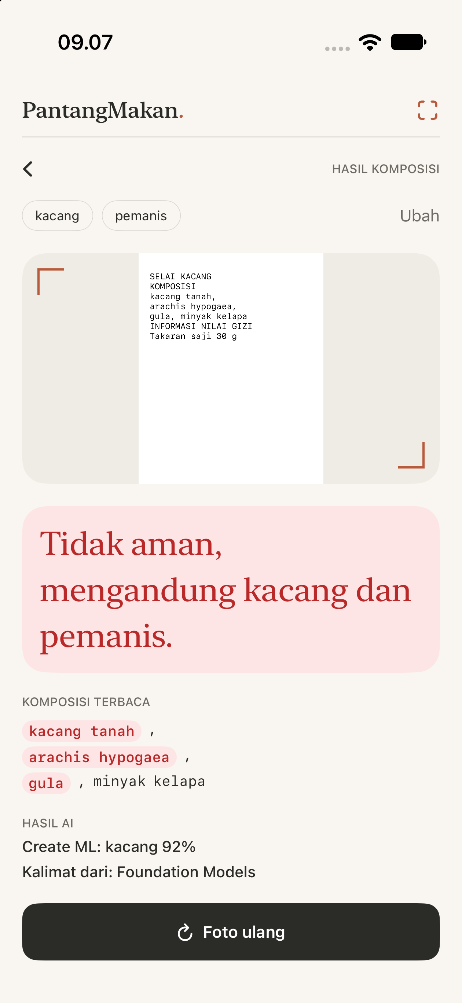
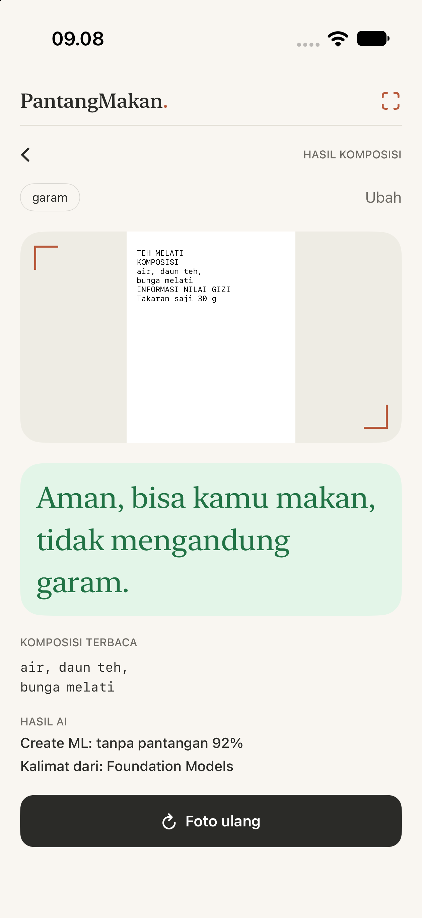
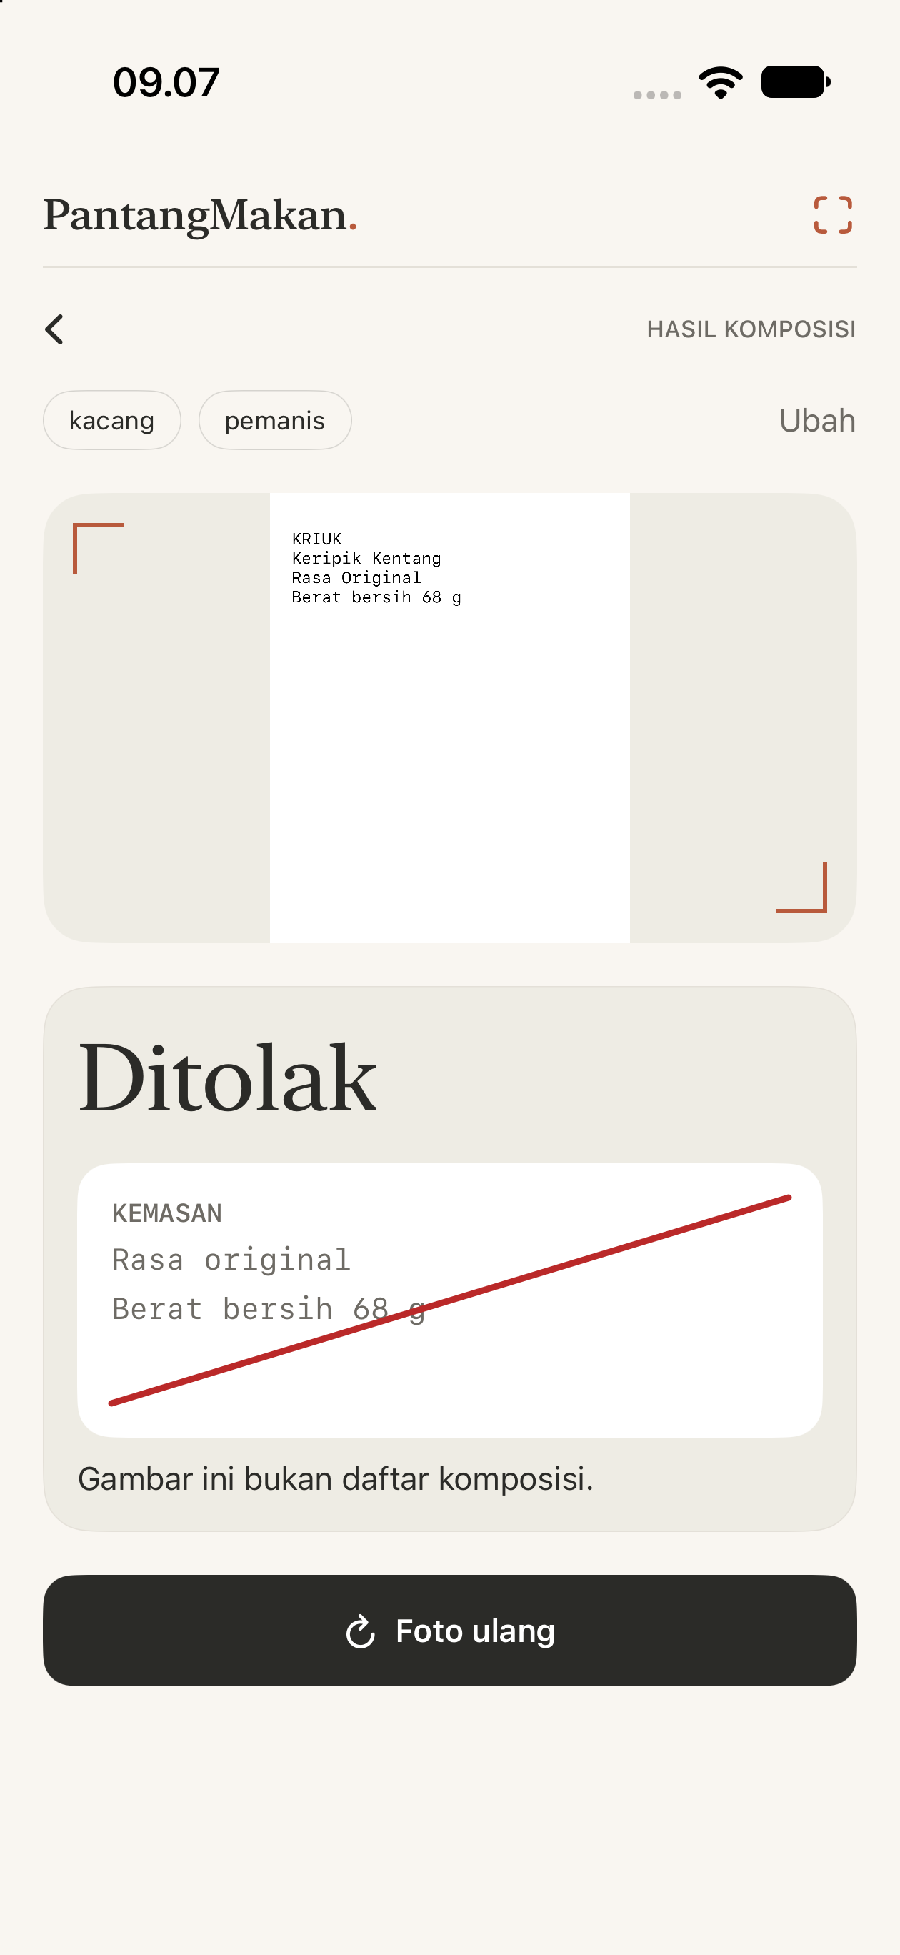
Demo Produk
Happy path
Foto kedua, app tetap terbuka
Unhappy path
Tidak aman, mengandung kacang dan pemanis.
Aman, bisa kamu makan, tidak mengandung garam.
Ditolak. Gambar ini bukan daftar komposisi.
Notes:
Di iPhone: pilih kacang dan pemanis, foto komposisi yang memuat kacang dan gula. Lalu Foto ulang pada teh, pantangan garam: kartu hijau. Terakhir foto depan kemasan: Ditolak. Izin kamera ditolak juga bisa ditunjukkan: pita kiri dan Buka Pengaturan.

Slide 10
05
Validasi Produk
Notes:
Jangan mengarang angka. Evaluasi 10 foto belum dijalankan. Lesson learned yang boleh disebut: Foundation Models gagal di Simulator iOS 26, jalan di Simulator iOS 27.

Slide 11
Validasi Produk
Input yang dicoba
Berhasil
Contoh yang gagal
—
—
—
Isi: jumlah foto kemasan sungguhan
Isi: berapa yang kalimatnya benar
Isi: satu kemasan yang salah dan sebabnya
Lesson learned
Foundation Models selalu gagal di Simulator iOS 26. Di Simulator iOS 27, kalimatnya keluar.
Grup 5 · PantangMakan · Jalur Tim
Notes:
Kalau 10 foto sudah dicoba sebelum naik, ganti angka di slide ini. Jangan isi angka yang belum dihitung.

Slide 12
06
Rencana Pengembangan
Notes:
Satu langkah berikutnya saja. Jangan bahas bisnis atau pasar.

Slide 13
Rencana Pengembangan
Langkah berikutnya
Tambah data latih dari kemasan sungguhan.
Teks komposisi yang salah di Validasi Produk dimasukkan ke data latih
Create ML PantanganText, lalu model dilatih ulang dan dicoba lagi.
Grup 5 · PantangMakan · Jalur Tim
Notes:
Satu kalimat penutup: kemasan yang salah kami masukkan ke data latih Create ML, lalu latih ulang. Sebut contoh gagal dari slide Validasi kalau sudah ada. Tidak ada slide penutup.

